Slide 1
Eesti TA&I kontaktbüroo Brüsselis
Kristi Kiitsak
26. veebruar 2013 Tallinn

Slide 2
Taust – riiklik huvi
Arendada Eesti teaduse rahvusvahelist koostööd ja edendada seeläbi Eesti majanduse konkurentsivõimt
„Teaduse rahvusvahelistumise“ programm
Programmi eelarve 12,63 MEUR (2011-2015)
Programmi rahastatakse Euroopa Regionaalarengu Fondist ja Eesti riigieelarvest
Notes:
HTM hindas, et Eesti teadlaste rahvusvahelise teaduskoostöö võimalusi on vaja parandada.
Selleks algatas HTM „Teaduse rahvusvahelistumise“ programmi.
Programmi üldeesmärki on arendada Eesti teaduse rahvusvahelist koostööd ja edendada seeläbi Eesti majanduse konkurentsivõimt.

Slide 3
Taust – ETAg’i projekt
Eesti teaduse rahvusvaheline tutvustamine (tegevusi koordineeritakse ETAg’i Tartu kontoris)
suurendada Eesti teaduse tuntust välisriigi poliitikakujundajate seas
suurendada välisteadlaste huvi teadustöö tegemise vastu Eestis
suurendada välisinvestorite huvi investeerida Eesti teadusesse
Eesti TA&I kontaktbüroo Brüsselis
Notes:
HTM hindas, et Eesti teadlaste rahvusvahelise teaduskoostöö võimalusi on vaja parandada.
Selleks algatas HTM „Teaduse rahvusvahelistumise“ programmi.
Programmi üldeesmärki on arendada Eesti teaduse rahvusvahelist koostööd ja edendada seeläbi Eesti majanduse konkurentsivõimt.

Slide 4
TA&I kontaktbüroo Brüsselis - eesmärgid
Toetab kaht „Teaduse rahvusvahelistumise“ programmi eesmärki:
Eesti teaduse tutvustamine välismaal
valdkonnaspetsiifiliste ettevalmistuste tegemine Eesti EL eesistumisperioodiks 2018. aasta kevadel (stažöörid)

Slide 5
TA&I kontaktbüroo Brüsselis - eelarve
Eelarve: 458 422 EUR (2012-2015)
Sisaldab:
büroo ülalpidamise kulud
personalikulud
ürituste korraldamise kulud
stažööride lähetamiskulud
Notes:
Projekt ketab 2015. aasta augustini

Slide 6
TA&I kontaktbüroo Brüsselis - ressursid
Inimesed
üks täiskohaga inimene
stažöörid
Ruumid
kontor Brüsseli „eurokvartalis“
kaks (lähitulevikus kolm) töölauda
nõupidamisruumid

Slide 7
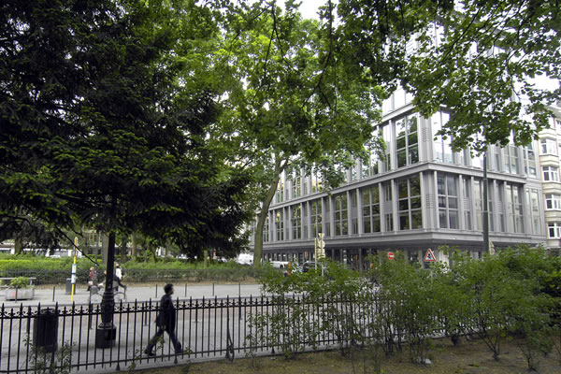

Slide 8
TA&I kontaktbüroo Brüsselis – teenused
Büroo tegutseb TA&I alase informatsiooni kogumise ja jagamise keskusena
Büroo korraldab seminare ja infopäevi Eesti teaduse tutvustamiseks Brüsselis
Büroo pakub Eesti teadusasutustele nõupidamisruumide kasutamise võimalust Brüsselis
Büroo pakub Brüsseli-kogemust inimestele, kes tegelevad Eestis teaduspoliitikaga ja/või teadusprojektidega

Slide 9
TA&I kontaktbüroo Brüsselis – teenused
Büroo tegutseb TA&I alase informatsiooni kogumise ja jagamise keskusena
Jagamine: otsekohtumised, meililist, infopäevad
Kogumine: www.iglortd.org
IGLO
Brüsselis juba üle 20 aasta
23 liikmesorganisatsiooni (Eesti alates 2012. aasta juunist)
eesmärk edendada koostööd ja infovahetust oma liikmesorganisatsioonide vahel ning EL institutsioonidega
Tööformaadid: sekretariaat, juhtrühm, 10 temaatilist töörühma, seminarid
Notes:
Lisaks praegustele 23-le liikmele on hetkel veel 2 riigi (Lux ja Moldova) läbivaatamisel ja ühelt riigilt (Armeenia) (st osalevad nii EL liikmesriigid kui assotsieerunud liikmed) on kohe-kohe liitumisavaldust oodata. Liikmesorganisatsioonid on erineva taustaga ja erineva mandaadiga (ülikoolide esindajad, NCPd)
IGLO ei esinda oma liikmesorganisatsioonide kaudu EL’i liikmesriikide poliitilisi vaateid, vaid on suunatud praktilise koostöö arendamisele.
IGLO sekretariaat vastutab liidu töö praktilise toimimise eest (eelarve, koduleht) ja esindab IGLO liikmesorganisatsioone koostöö arendamisel teiste võrgustikega. Sekretariaat valitakse liikmesorganisatsioonide seast üheks aastaks.
IGLO töörühmad:
Raamprogramm/Horisont 2020
Joint programming
Rahvusvaheline koostöö
Euroopa Teadusnõukogu (ERC)
Tööstus (industrial leadership)
Innovatsioon
Kõrgharidus
Struktuurifondid
Kosmos ja julgeolek
Marie Curie ja mobiilsus
Räägi millstes töörühmades Eesti büroo osaleb (sealhulgas kaks ERA in Action töörühma)
IGLO seminarid = IGLO Open.
Tähtis roll on mitteametlikul suhtlemisel.
Ideed koostööks:
Kahepoolne infovahetus
Suunatud otsekohtumised
Mini-partnerlusüritused
Temaatilised lõunad
Temaatilised õppereisid Brüsselisse
Konverentsidel, seminaridel osalemise (esinejatena) vahendamine

Slide 10
TA&I kontaktbüroo Brüsselis – teenused
Büroo korraldab seminare ja infopäevi Eesti teaduse tutvustamiseks Brüsselis
Toimunud kaks üritust
oktoobris 2012 büroo avaüritus , ettekanded minister Aaviksoolt ning professoritelt Maimets ja Saarma
detsembris 2012 Eesti kogemus struktuurifondide kasutamisel teaduse toetamiseks
Ettevalmistamisel kolm üritust
märtsis 2013 Eesti teaduse teekaart ja teaduse rahvusvahelistumise programm
aprillis 2013 Eesti teaduse populariseerimise programm
mais 2013 Eesti Biokeskuse personaalse meditsiini projekt

Slide 11
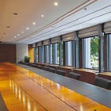
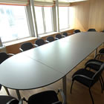
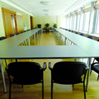
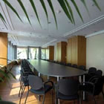
TA&I kontaktbüroo Brüsselis – teenused
Büroo pakub Eesti nõupidamisruumide kasutamise võimalust Brüsselis
Neli erinevat ruumi kuni 60-le inimesele
Tõlketehnika kasutamise võimalus
Lounge-ala vastuvõttudeks

Slide 12
TA&I kontaktbüroo Brüsselis – teenused
Büroo pakub Brüsselis stažeerimise võimalust inimestele, kes tegelevad Eestis teaduspoliitikaga ja/või teadusprojektidega
3 nädalat kuni 3 kuud
aastas 3 kuni 6 stažööri
valik toimub konkursi korras, järgmised avalduste esitamise tähtajad on 15. aprillil ja 15. septembril (lisainfo www.etag.ee)
tänaseks on Brüsselis stažeerinud juba viis inimest

Slide 13
Kontaktid - Brüsselis
Kristi Kiitsak
Square de Meeûs 1, 3. korrus
1000 Brüssel, Belgia
kristi.kiitsak@etag.ee
telefon: +32 2 265 0933, +32 470 655 155
meililistiga liitumine http://mm.etag.ee/mailman/listinfo/bryssel

Slide 14
Kontaktid - Eestis
Karin Patune
Eesti Teadusagentuur
Soola 8, Tartu 51013
karin.patune@etag.ee
telefon: 7 317 368

